Slide 1
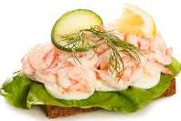
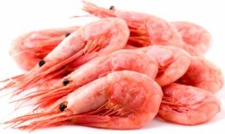
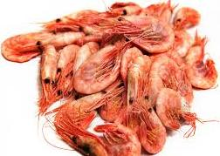
Anna Martinsson
Savolax
INBJUDAN TILL EN INTRESSANT PROVNING
EN SPÄNNANDE VINPROVNING MED MATS BURNETS
Vi provar räkor med en riktigt spännande vinprovning där vi provar lite
olika viner som presenteras av Mats Burnerts, lagledare för Sveriges
landslag 2017 till VM i blindprovning av viner, där de tog guldmedaljen.
Typ av aktivitet. Räkor tillsammans med Vin och du kommer att
bli mätt.
Datum. OBS!!! Lördag 3 mars
Starttid. 19.00
Beräknad sluttid. ???
Plats för aktivitetsstart. Vinkällaren. Snickeriet. Östra Eriksbergsgatan 20
(nordöstra hörnet mot höghuset)
Max. antal platser. Begränsat till 40 platser
Kriterier: Anmälan senast 15 februari
OBS! Först till kvarn….
Förtäring som ingår. Räkor med tillbehör utvalda viner (vinprovning) från Systembolagets
sortiment.
Pris/person. 450:-/pers. ( Efsa subventionerar med 70 kr/p)
När ni fått bekräftelse på att ni kommit med
sätts betalningen omgående in på vårt
bankgiro. 124-7162 om er anmälan skall gälla.
OBS ! Endast för medlemmar. OBS !
Medlemsavgiften 200:-/person för 2018 måste ha kommit oss tillhanda
innan er anmälan gäller.
Anmälan endast genom hemsidan. www.eriksbergs-efsa.se

